Slide 1
Web 2
Buổi 1: Ôn tập HTML, CSS
ThS Cao Minh Thành, caominhthanh@sgu.edu.vn

Slide 2
HTML cơ bản
Tạo cấu trúc site
Cấu trúc layout
Các thẻ cơ bản:
Khối (Div)
Link (a)
List (ul, ol, li)
Table (table, th, tr, td)
Image (img)
Paragraph (p)
Heading (h1, h2, h3, h4, h5, h6)
Form:
form,
input [text, password, radio, checkbox, date, submit, reset …]
textarea
select

Slide 3
CSS cơ bản
Font chữ
Định dạng text
Màu sắc
Box model
Margin
Padding
Display
Position
List
Table
Link

Slide 4
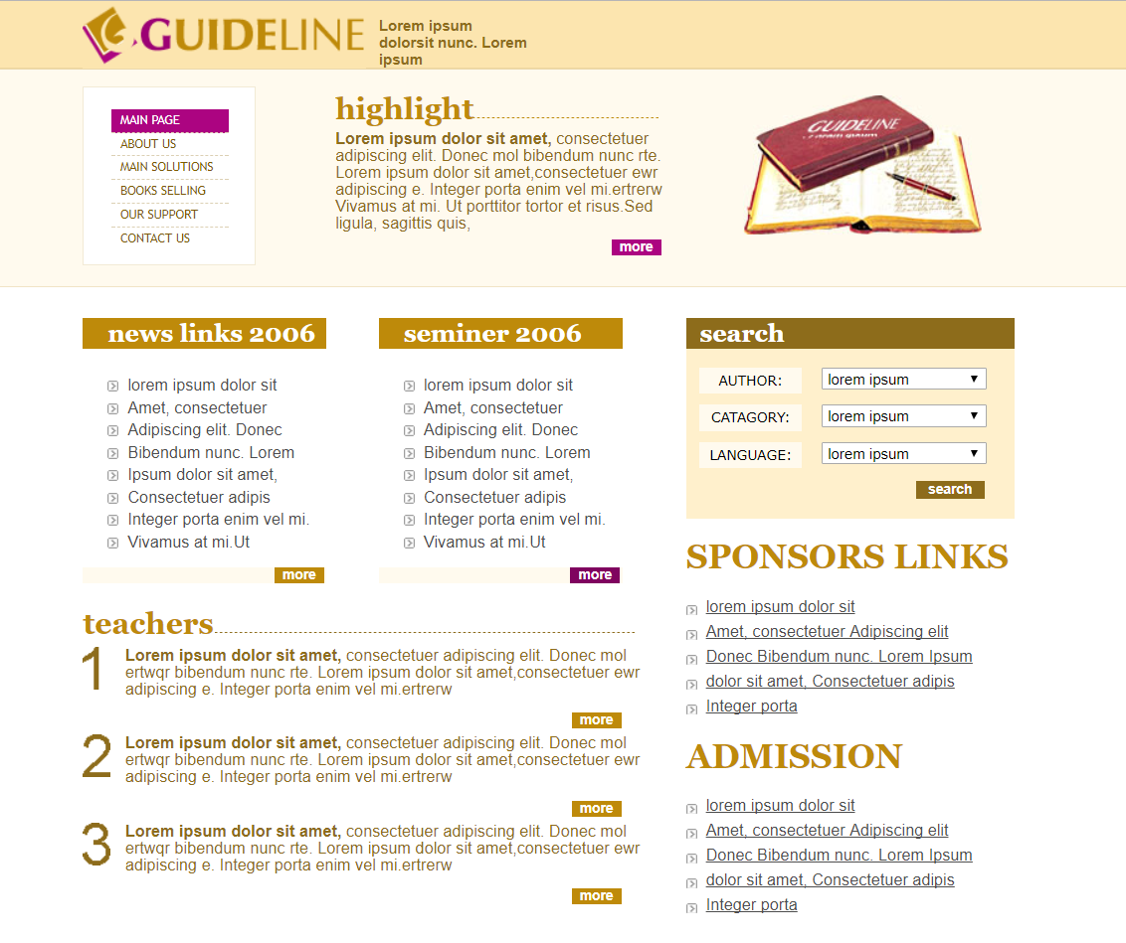

Design trang web bằng HTML và CSS
Bước 1: Xác định khung layout
Container
Header
Logo
mainHeader [menu, hightlight, text]
Content
Left [news, seminar, teacher]
Right [search, links, admission]
Footer

Slide 5
container
Header
logo
mainHeader
menu
hightlight
text
content
left
right
Footer
footerIn

Slide 6
Tạo site
Tạo thư mục C://xampp/htdocs/webVH_HotenSV
Tạo thư mục con Images (tải tại trang http://learningx16.blogspot.com, chọn môn học UD Web 2, Buổi 1)
Mở Dreamweaver CS6
Menu Site > New Site…
Site name: web2
Folder: D://xampp/htdocs/webVH_HotenSV

Slide 7
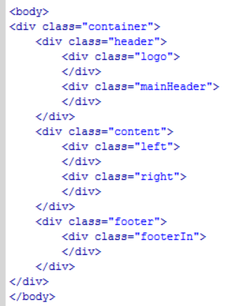
Tạo cấu trúc layout

Slide 8

CSS
Đính kèm css vào trang html

Slide 9
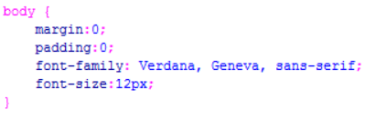
Định dạng body
Font chữ
Margin
Padding

Slide 10
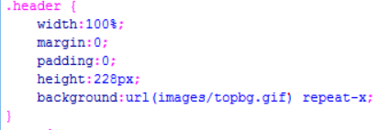
Định dạng header
Chiều rộng: 100%
Chiều cao = ảnh nền
Margin
Padding
Hình nền, lặp lại

Slide 11

Định dạng logo
Chiều rộng: 800px
Nằm giữa trang

Slide 12

Định dạng mainheader
Chiều rộng: 800px
Nằm giữa trang

Slide 13
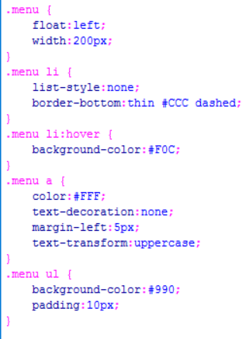
Định dạng menu
<div class="menu">
<ul>
<li><a href="#">Home </a></li>
<li><a href="#">About </a></li>
<li><a href="#">Products</a></li>
<li><a href="#">News</a></li>
<li><a href="#">Contact </a></li>
</ul>
</div>

Slide 14
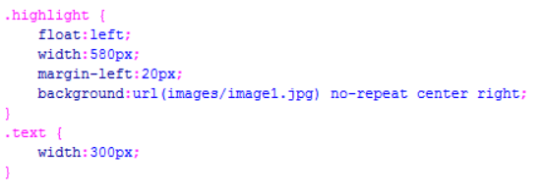
Định dạng phần highlight
<div class="highlight">
<div class="text">
<h1>highlight</h1>
<p> … </p>
<p><a href="#">More </a></p>
</div>
</div>

Slide 15
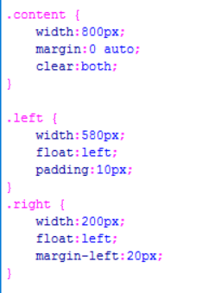
Định dạng layout phần nội dung
<div class="content">
<div class="left">
</div>
<div class="right">
</div>
</div>

Slide 16
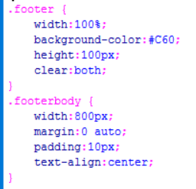
Định dạng layout phần footer
<div class="footer">
<div class="footerbody">
<p> </p>
</div>
</div>

